Slide 1

Кыргыз Республикасынын Улуттук статистика комитети
2022-жылы Кыргыз Республикасына тике чет өлкөлүк инвестициялардын келип түшүүсү
Бирюкова Виктория Ивановна
Инвестиция статистикасы бөлүмүнүн башчысы

Slide 2
Тике чет өлкөлүк инвестициялардын келип түшүүсү
(млн. АКШ доллары)
4%
көбөйүшү
Кыргыз Республикасынын Улуттук статистика комитети
2

Slide 3
2022-жылы экономикалык ишмердиктин түрлөрү боюнча тике чет өлкөлүк инвестициялардын келип түшүүсү
(жыйынтыкка карата пайыз менен)
Кыргыз Республикасынын Улуттук статистика комитети

Slide 4
Экономикалык ишмердиктин түрлөрү боюнча тике чет өлкөлүк инвестициялардын келип түшүүсү
(млн. АКШ доллары)
Кыргыз Республикасынын Улуттук статистика комитети

Slide 5
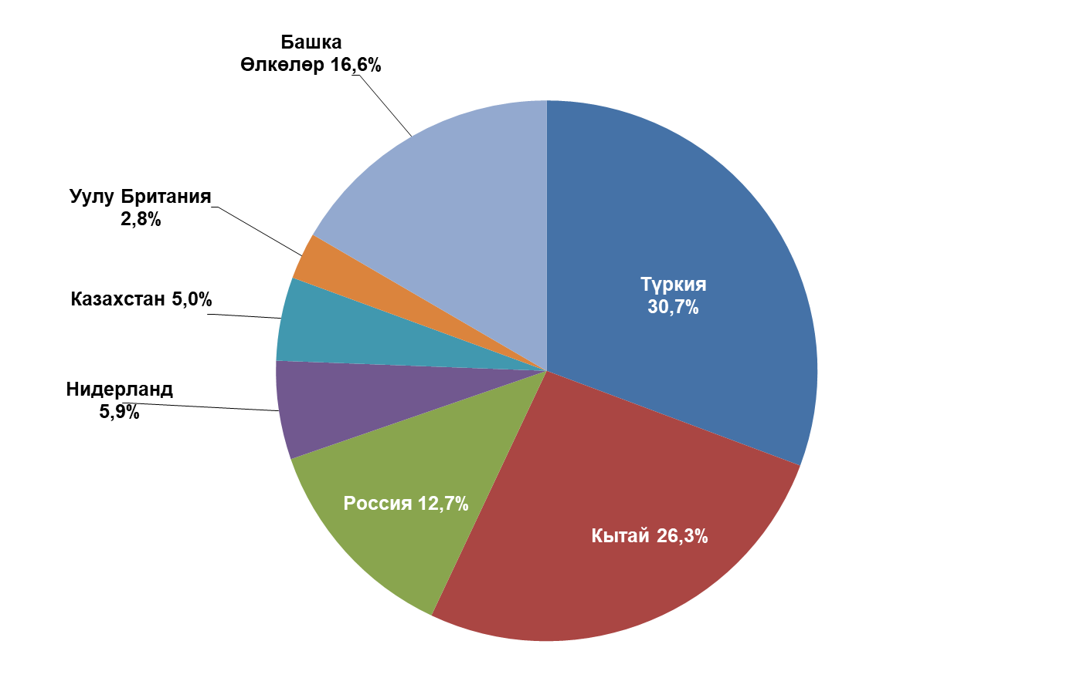
2022-жылы өлкөлөр боюнча тике чет өлкөлүк инвестициялардын келип түшүүсү
(жыйынтыкка карата пайыз менен)
Кыргыз Республикасынын Улуттук статистика комитети

Slide 6
Өлкөлөр боюнча тике чет өлкөлүк инвестициялардын келип түшүүсү
(млн. АКШ доллары)
Кыргыз Республикасынын Улуттук статистика комитети

Slide 7
2022-жылы тике чет өлкөлүк
инвестициялардын региондор боюнча келип түшүүсү
(жыйынтыкка карата пайыз менен)
Кыргыз Республикасынын Улуттук статистика комитети

Slide 8
Тике чет өлкөлүк инвестициялардын чыгып кетүү агымы
(млн. АКШ доллары)
3,2% төмөндөдү
Кыргыз Республикасынын Улуттук статистика комитети

Slide 9
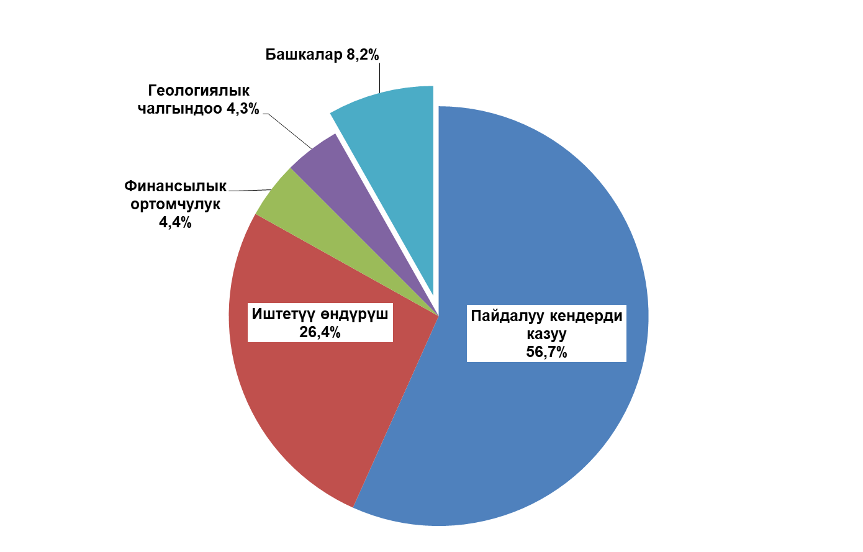
2022-жылы экономикалык ишмердиктин түрлөрү боюнча тике чет өлкөлүк инвестициялардын
чыгып кетүү агымы
(жыйынтыкка карата пайыз менен)
Кыргыз Республикасынын Улуттук статитсика комитети

Slide 10
Экономикалык ишмердиктин түрлөрү боюнча тике чет өлкөлүк инвестициялардын чыгып кетүү агымы
(млн. АКШ доллары)
Кыргыз Республикасынын Улуттук статистика комитети

Slide 11
2022-жылы өлкөлөр боюнча тике чет өлкөлүк инвестициялардын чыгып кетүү агымы
(жыйынтыкка карата пайыз менен)
Кыргыз Республикасынын Улуттук статистика комитети

Slide 12
Өлкөлөр боюнча тике чет өлкөлүк инвестициялардын чыгып кетүү агымы
(млн АКШ доллары)
Кыргыз Республикасынын Улуттук статистика комитети

Slide 13
2022-жылы региондор боюнча тике чет өлкөлүк инвестициялардын чыгып кетүү агымы
(жыйынтыкка карата пайыз менен)
Кыргыз Республикасынын Улуттук статистика комитети

Slide 14
Тике чет өлкөлүк инвестиция
(Млн. АКШ доллары)
Келип
түшүү
Келип
түшүү
Чыгып
кетүү
Чыгып
кетүү
2021-ж.
Кыргыз Республикасынын Улуттук статистика комитети

Slide 15
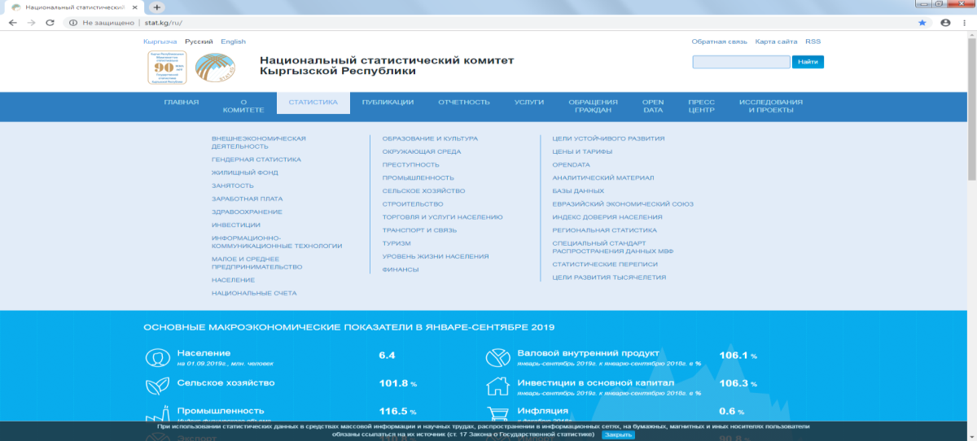

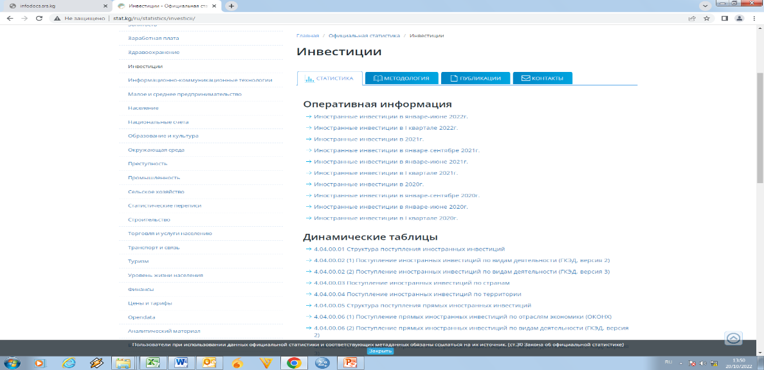
Тике чет өлкөлүк инвестициялардын статистикасы боюнча маалыматтарды жарыялоо жана жайылтуу
www.stat.kg
КР Улутстаткомдун басылмалары
Кыргыз Республикасынын Улуттук статистика комитети

Slide 16
Кјѕіл бурганыѕыздар
ічін ырахмат!
Кыргыз Республикасынын Улуттук статистика комитети

